Slide 1

最终汇报
CS3604 Group 2

Slide 2

1
软件功能演示
2
产品特色与创新
3
软件架构
4
关键技术
5
经验与教训

Slide 3

软件核心功能演示
01

Slide 4
产品特色与创新
02

Slide 5
产品特色与创新
1.本软件提供一个专注于兴趣爱好分享的平台
2.使用Socket技术实现了用户聊天功能方便交友
3.使用协同过滤实现了小数据量下的内容推荐
4.优化改进富文本编辑器组件，使用户能更好地编辑内容

Slide 6
1.专注于兴趣爱好分享的平台
界面简约现代：
许多老式BBS(NGA etc.)和百度贴吧设计风格较为粗粝
我们的页面通过简约的设计将带给用户更好的审美体验，提升用户的情感体验
功能重点明确：
软件的功能集中于兴趣爱好内容的展示和编辑，不涉及其他无关内容，避免了软件臃肿膨胀，功能鸡肋的问题

Slide 7
1.专注于兴趣爱好分享的平台
发布与浏览内容：
支持用户在首页、分区页和关注页浏览内容；用户使用富文本编辑器可视化编辑文本，并支持插入图片等多媒体信息。
这是本软件的核心功能
用户互动：
在个人中心页面包含用户的收藏夹，相册，
关注的人，以及动态等信息；同时用户间可以相互关注，并进行私聊。
这有利于借助社区内容促进用户交友
内容互动：
用户可以进行评论、点赞、收藏等行为；通过搜索功能找到想要的信息或进行筛选。
这是维持用户粘性的关键
问题反馈和管理员：
用户可以主动举报违规或不合适的内容，相关举报会发送到管理员；管理员则可以管理删除违规信息。
这是维护社区环境的关键

Slide 8
2.使用Socket技术实现了用户聊天功能
实现用户的交友需求：
在需求分析时，我们发现内容分享社区的用户通常具有较强的交友需求。因此，为了满足需求实现价值，我们添加了用户聊天功能。
功能实现效果：
用户间可以通过个人主页进行私聊。用户可以发送图片或者文字信息，这些信息会上传到数据库，并使用socket和ajax技术同步更新网页。

Slide 9
3.使用协同过滤实现内容推荐
满足用户探索有趣内容的需求：
在需求分析时，我们发现用户对探索有趣内容具有强烈的需求。因此，为了满足该需求，实现价值，我们设计并添加了内容推荐功能和相关用户推荐功能。
功能实现效果：
用户间可以在主页和帖子详情页看到相关内容推荐和相关用户推荐。我们在这里使用了协同过滤算法，通过用户过去点赞和关注行为构建关系矩阵，从而实现推荐。

Slide 10
4.优化改进富文本编辑器组件
满足用户流畅编辑内容的需求：
在需求分析时，我们发现内容分享社区的核心需求之一就是编辑内容。我们使用了常用的CKEditor，但同时发现它有不少减少易用性的地方。为此我们做了改进，更好满足了用户的输入需求。
改进之处：
在上传图片时，有诸多不便之处。我们改进了上传功能，添加了图片压缩功能以减轻服务器压力，并让用户在编辑时实时预览图片并可以改变图片大小和位置。

Slide 11
软件架构
03

Slide 12
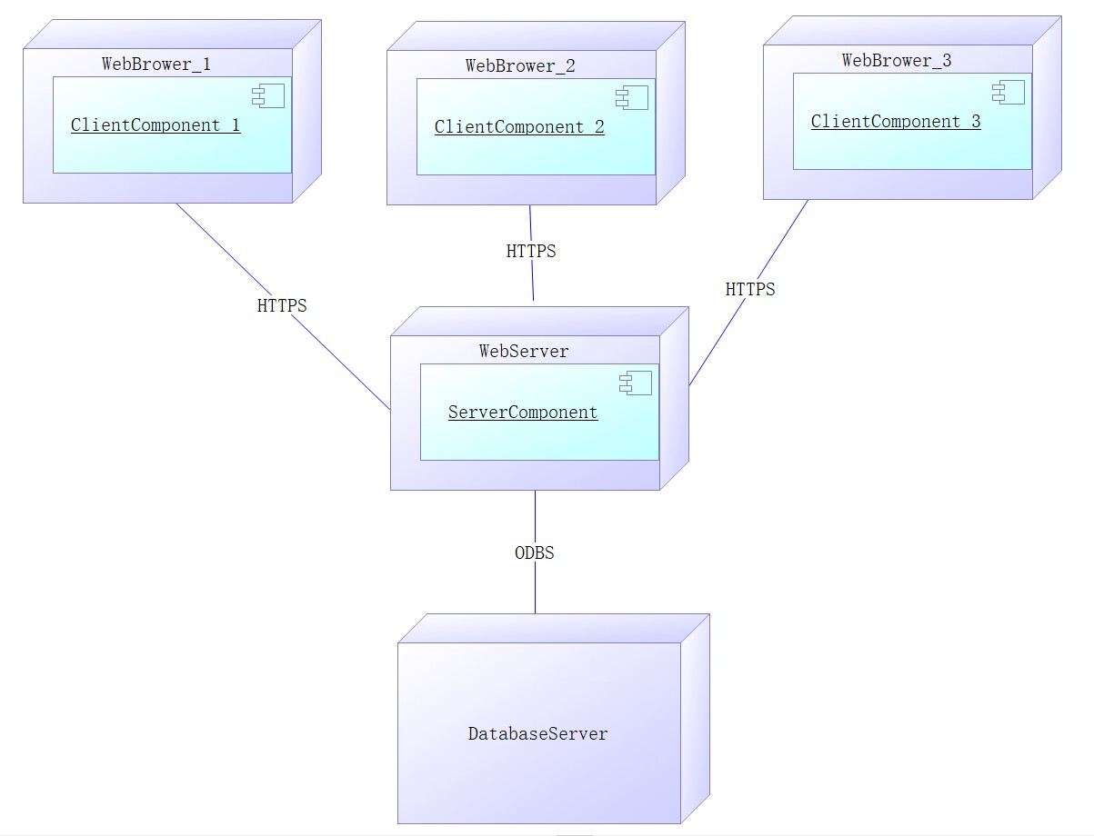
软件物理架构
1. Web Browser
用户通过Web浏览器访问网站应用，浏览（客户端）通过互联网使用https协议向Web服务器发送任务请求并将得到的结果进行显示。
2. Web Server
Web服务器负责接受和处理Web浏览器发送的任务请求并分配任务给数据库服务器处理，接收数据库服务器对任务的处理结果并将响应结果返回给Web浏览器。
在本项目中使用Flask 框架来接受和处理请求，发送响应。
3. Data Server
数据库服务器是用来储存用户各种信息，它通过ODBC协议来和Web服务器交互信息。在本项目中开发中使用SQLite, 在部署时使用MySQL。

Slide 13
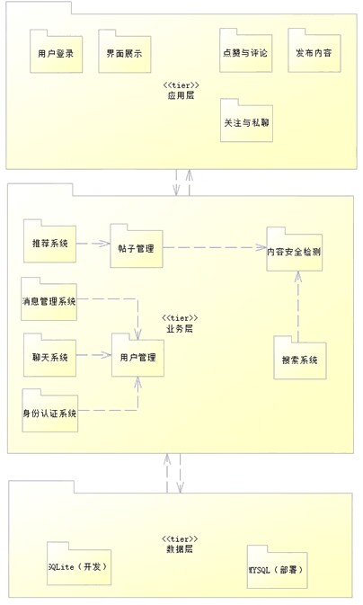
软件逻辑架构
本应用的逻辑架构采用3 Tiers风格，分为应用层（表示层）、业务逻辑层、数据访问层三层。
应用层：
负责显示用户界面，与用户进行交互，将用户请求发送给业务逻辑层，处理并展示业务逻辑层返回的结果。
在本项目中包括登录注册，基础页面展示，发布内容，个人中心等页面。
业务逻辑层：
在该层中，采用业务逻辑（一组特定的业务规则）处理从应用层收集到的信息， 有时也会处理数据层中的其他信息 。 业务逻辑层还可以添加、删除或修改数据层中的数据。
本项目中包含用户管理系统，内容管理系统，消息管理系统，搜索系统和推荐系统等。
数据层：
存储和管理应用程序所处理的信息。
在本项目中主要用到SQLite 和 MySQL。

Slide 14
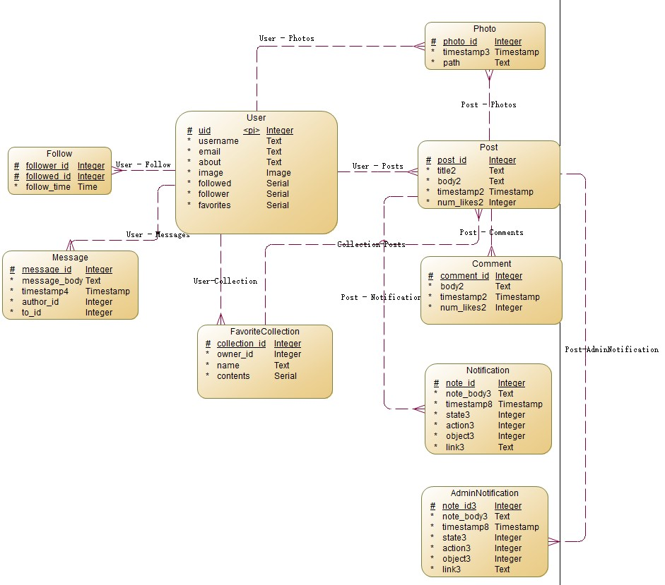
软件数据视图

Slide 15
软件进程视图
请求产生进程
运行在用户访问应用时使用的客户端浏览器，产生查看内容， 编辑内容， 发布内容，删除内容等请求。
业务逻辑控制进程
接收来自浏览器的HTTP请求
执行业务逻辑的业务处理任务
执行数据库持久性操作的数据持久化任务
将业务处理结果组装成HTTP相应发送会浏览器。
数据库管理系统进程
运行在数据库服务器上，对储存在数据库中的数据进行增删改查。

Slide 16
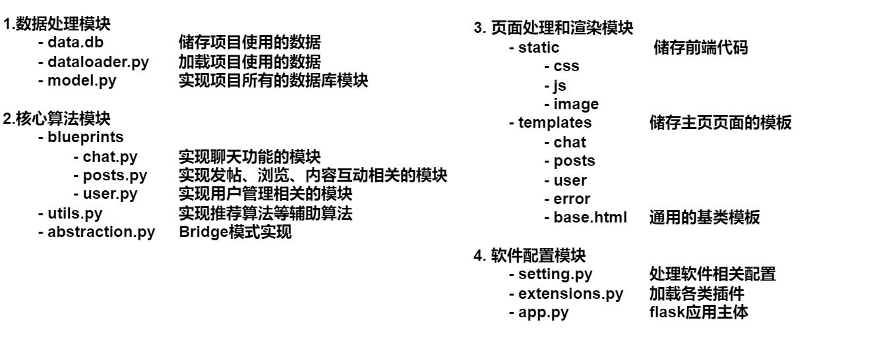
软件项目结构

Slide 17
关键技术
04

Slide 18
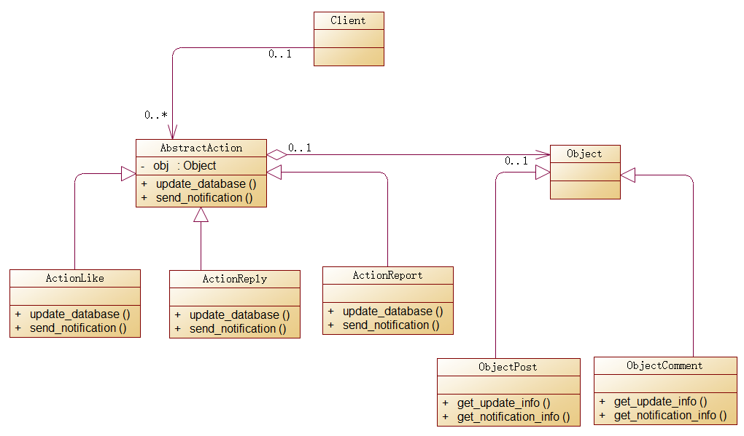
点赞、评论、举报——Bridge模式
Bridge模式：
将“动作”视为抽象，而“作用对象”视为实现。
组合多样性
易扩展

Slide 19
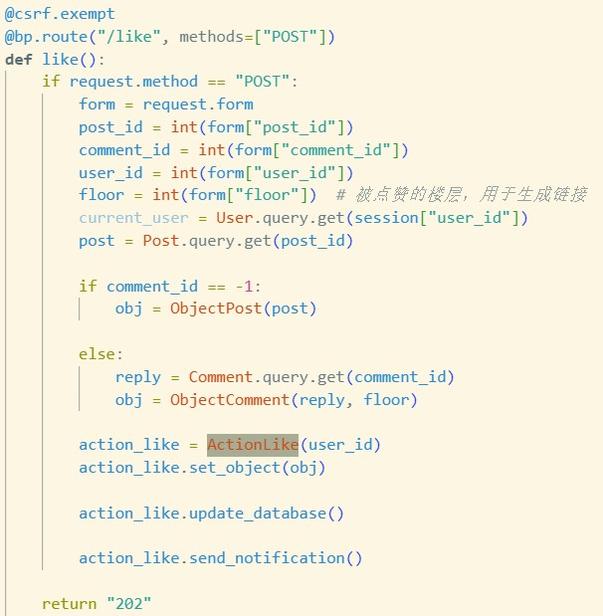
点赞、评论、举报——Bridge模式
AbstractAction.set_object( obj : Object )：
# 初始化操作
AbstractAction:
根据动作的不同，设置不同的数据更新方式和通知格式。
相应信息通过调用Object的统一接口来获取。
Object:
根据作用对象的不同，提供相应的数据库更新位置、提示文字、跳转链接等信息
ActionLike是继承了AbstractAction的一个子类
ActionLike.update_database():
# 更新数据库操作
ActionLike.send_notification():
# 发送通知操作

Slide 20
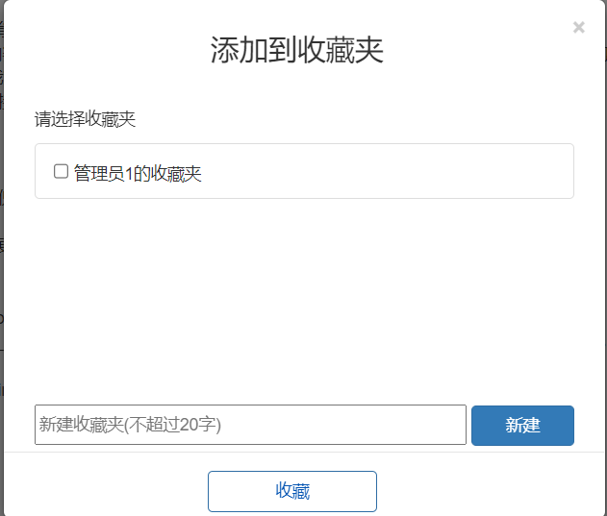
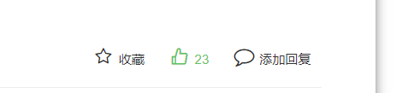
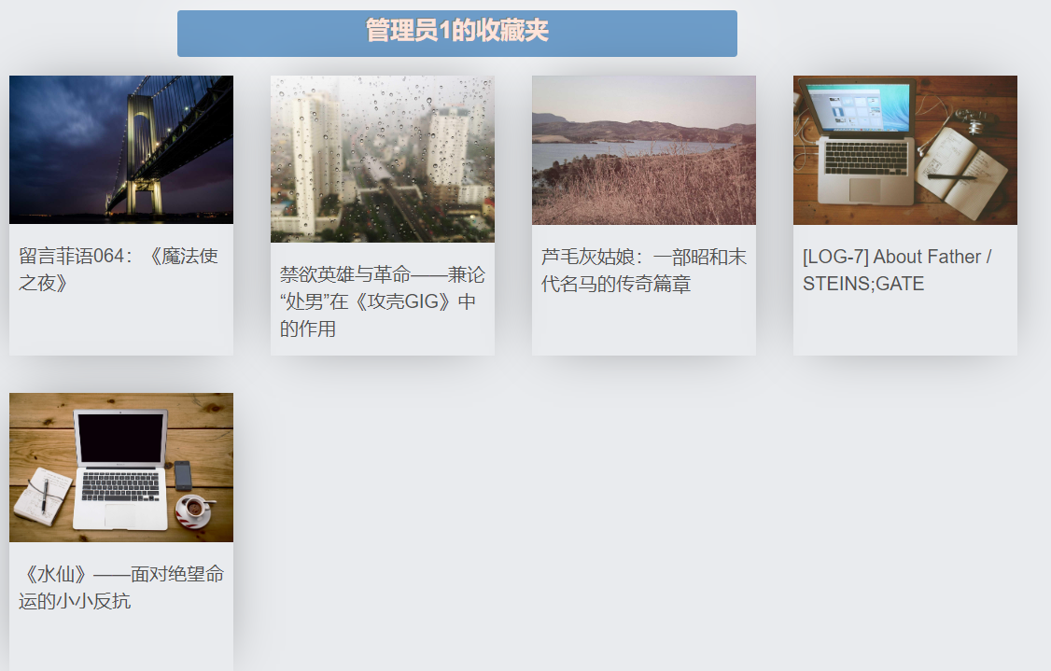
新增收藏功能
1. 用户可以在Post的详情页对相应的Post进行收藏
2. 可以创建新的收藏夹，对收藏内容分类管理
3. 收藏的内容可以在个人中心中阅览。
4. 实现上，前端负责添加相应的按键和点击函数，后端负责创建对应的类，在触发事件时进行相应的数据库更新操作。

Slide 21
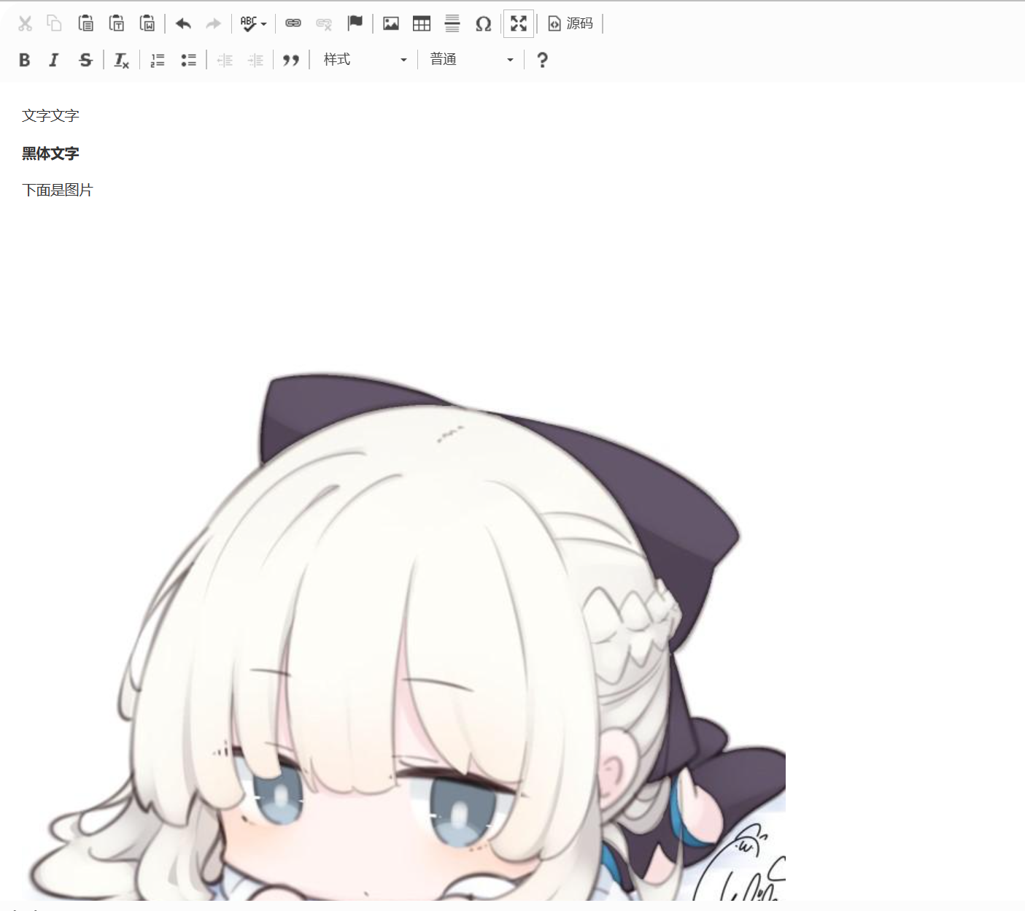
发布Post的功能优化
1. 目前Post 可以进行富文本的输入，同时可以自定义文本中插入图片的位置。实现了直接拖拽上传图片。
2. 在图片分辨率较大的时候，对图片进行等比例压缩。既能改进用户输入体验，又能降低服务器存储压力。
3. 一旦用户在富文本框内加入一张图片，服务器端会在后端将图片保存。但用户可能在编辑过程中删除掉原本上传的图片。对于富文本编辑器，该“删除”行为只是删除了一行HTML代码，而不能真正从服务器上删除。
我们在后端保存用户编辑帖子过程中上传所有图片的文件名，再在用户提交时利用正则表达式解析富文本内容来获取真正用到的图片集合。没有被用到的图片将从服务器上删除，节省了服务器存储空间。

Slide 22
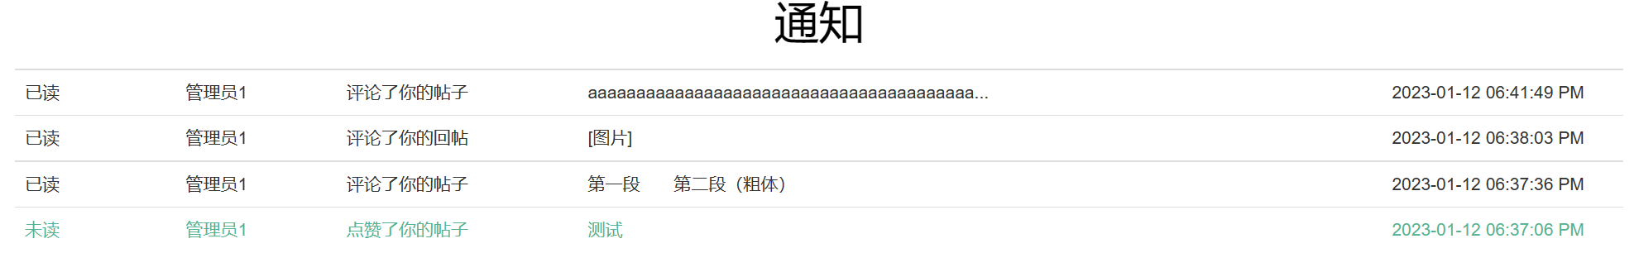
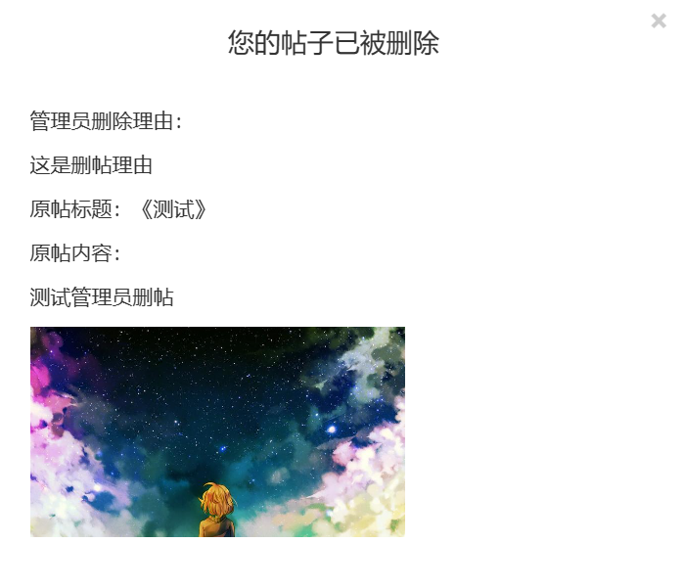
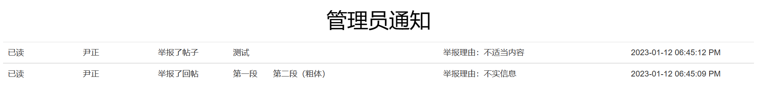
消息通知系统的改进
1. 对普通用户而言，有一个通知页面，当其发布的post 或comment被点赞/回复/删除时，都会接收到通知。显示通知的顺序改为按时间降序。
2. 通知界面显示的提示文本为帖子标题或帖子/评论内容。超出一定长度的内容用省略号隐去，去掉了内容的富文本样式，将图片显示为“[图片]”字样。
3. 点击点赞或回复通知会跳转到相应帖子。
4. 点击删帖通知，将再次向后端发送请求，在弹窗中加载删帖理由和被删除内容。
1. 另外具有管理员通知页面，记录用户对于特定post, 特定评论的举报。管理员可点击链接跳转到相应区域，对其进行处理。
2. 其他用户的举报时会发送一个表单，后端接收到后，将举报信息存入数据库。
（所有管理员共享同一个举报信息数据库）

Slide 23
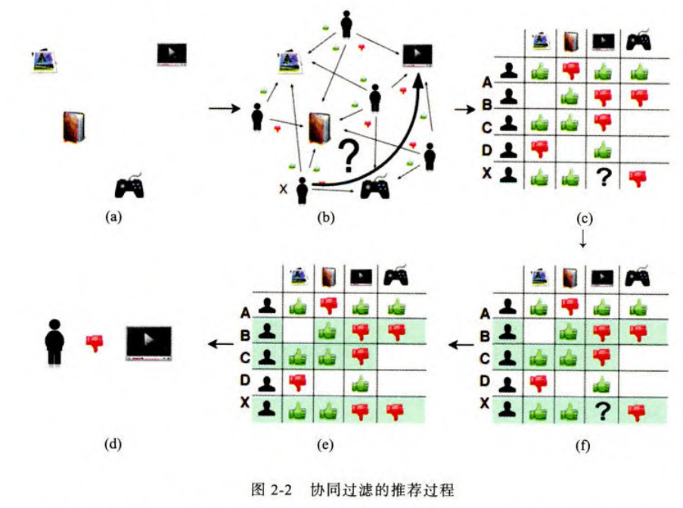
推荐系统
协同过滤 （Collaborative Filtering）：
实现：
1. 在后端构建用户和post之间的点赞关系，得到相应的用户和Post 的关联矩阵
2. 根据该关联矩阵来计算用户之间的相似度，将相似度进行排序，即可实现推荐关注的用户。
3. 在协同过滤中，分为User-based, Post-based 的过滤方法，两者综合考虑，从中筛选出高分的Post以实现推荐Post。
优点：
（1) 计算量小，服务器和客户端的负担都较小
（2）在数据量较少的情况下，算法的效率要优于深度学习的大模型。
（3）推荐过程可以实时更新

Slide 24
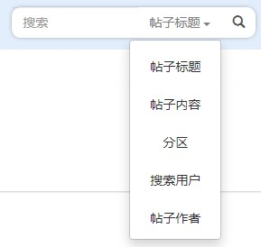
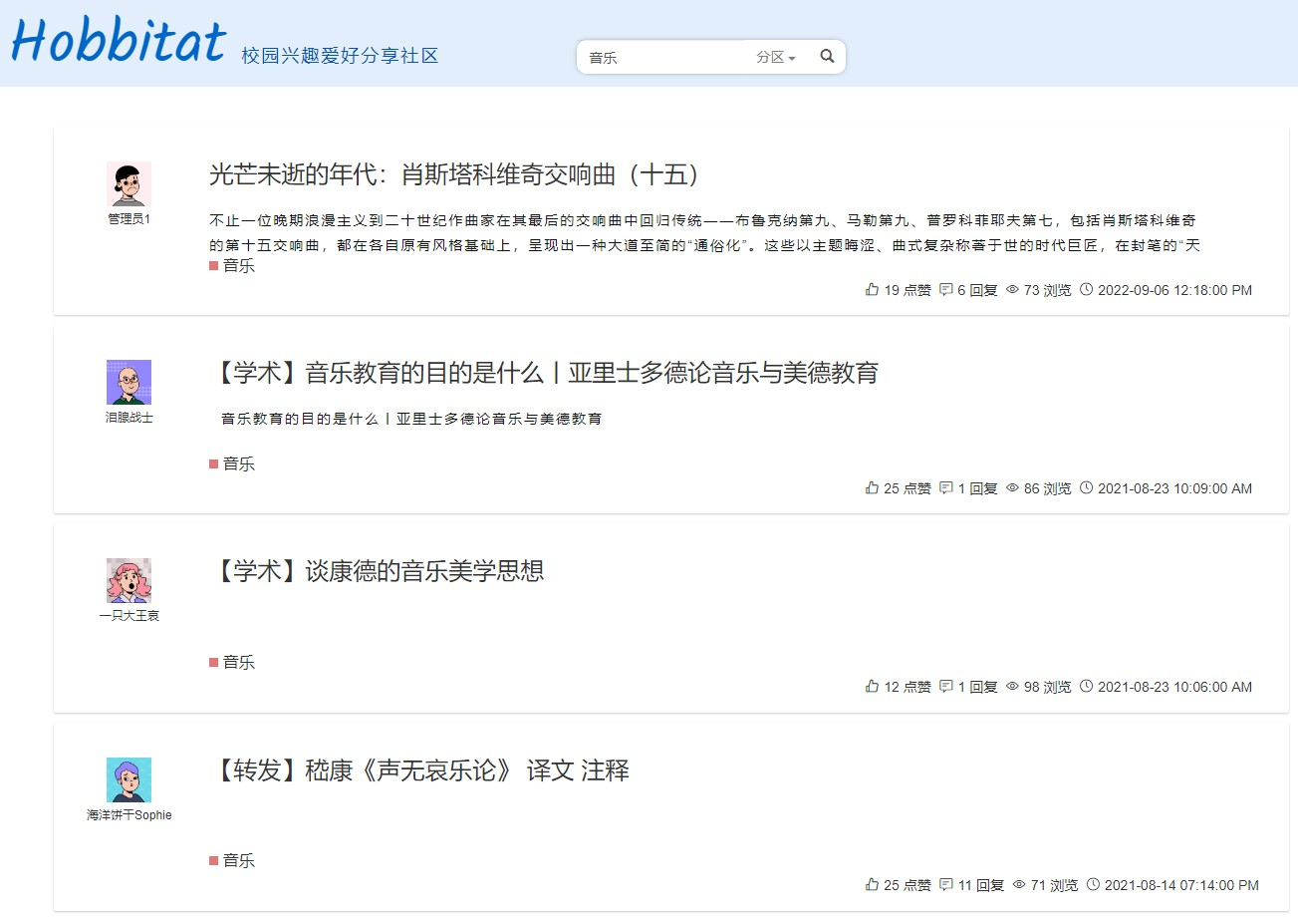
多样化搜索功能
搜索功能：
1. 在软件的几乎所有页面的顶部可以进行搜索。
2. 用户在输入搜索内容，并选择搜索区域之后，提交表单至后端，后端得到搜索的数据和区域。
3. 使用Sqlalchemy来实现针对不同搜索区域的搜索。

Slide 25
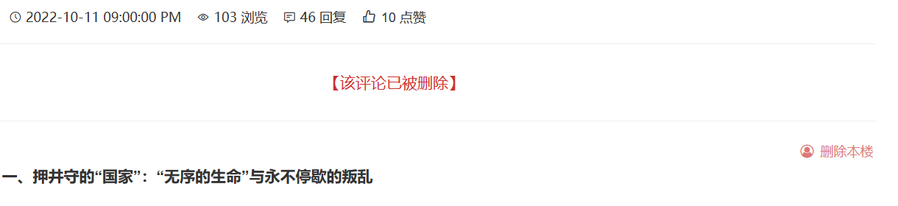
管理员删除帖子或回帖
1. 当接收到用户举报时，管理员可以点击链接跳转至相应页面，对post或comment进行删除。
2. 后端进行的操作不是删除数据库中信息，而是将其相关的valid字段置为0 ，在前端渲染时，跳过了valid=0的post 和comment，这样的设计是删帖通知中显示被删除内容的基础，也方便了后续的很多实现和撤销操作。
3. 删除后，相关的用户会接受到post或comment被删除的通知。通知中会显示被删除的内容和删除理由。
4. 再次访问被删除的post 会得到404界面。被删除的comment依然占位，但不显示内容。

Slide 26
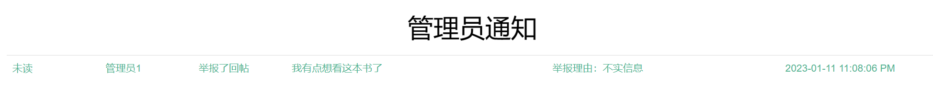
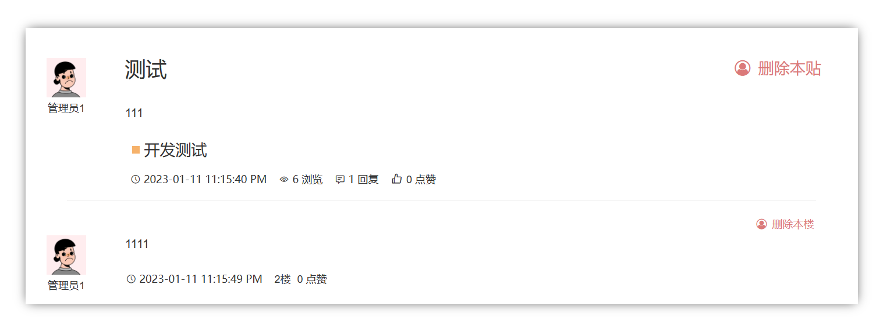
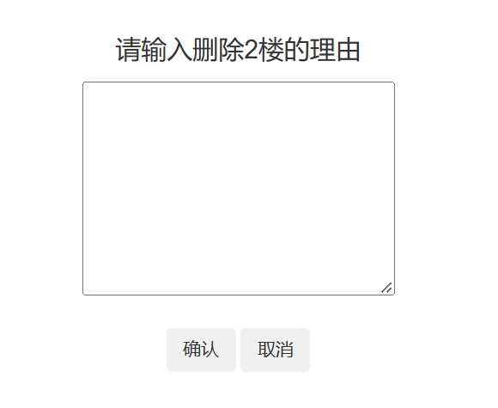
管理员权限限制
管理员通过首页等与普通用户相同的入口进入帖子详情页时，所看到的页面与普通用户完全相同。
举报信息会显示在管理员通知中。通过举报信息中的链接可跳转到审查页面。
对删除帖子做了进一步的限制：审查帖子的页面只能通过管理员通知页面跳转得到，即使是管理员也无法通过直接输入url等方式访问。这样可以保证管理员只能删除被举报的帖子。

Slide 27
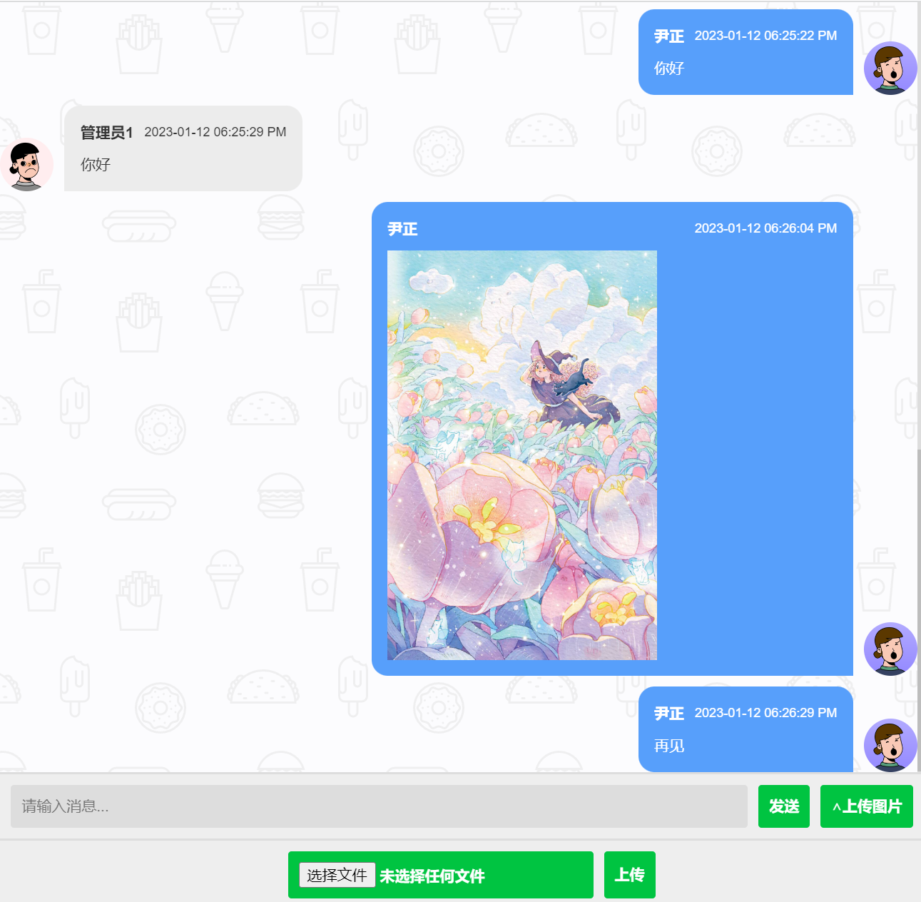
私人聊天功能
私聊功能：
1.使用flask_socketio建立即时通信连接。
2.前端使用javascript为发送新消息事件绑定一个emit函数。
3.后端接收到消息发送后会更新数据库并将新消息发送给前端。
4.前端利用js增量更新，两个用户的页面上同时显示一条新的消息。
5.使用上述的技术，目前支持聊天时发送图片。

Slide 28
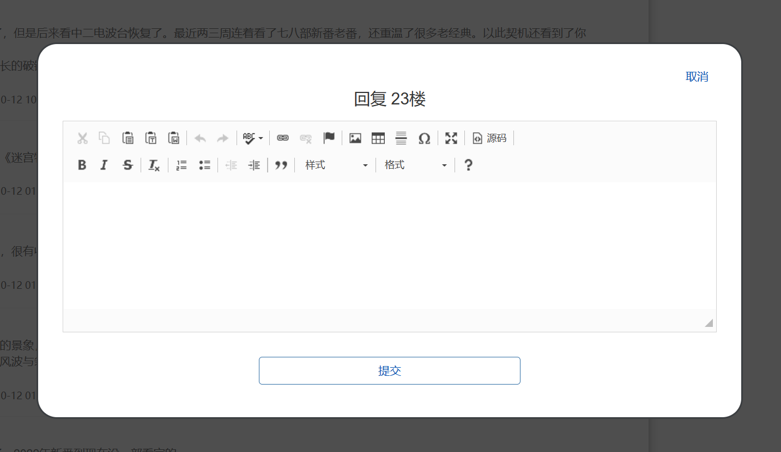
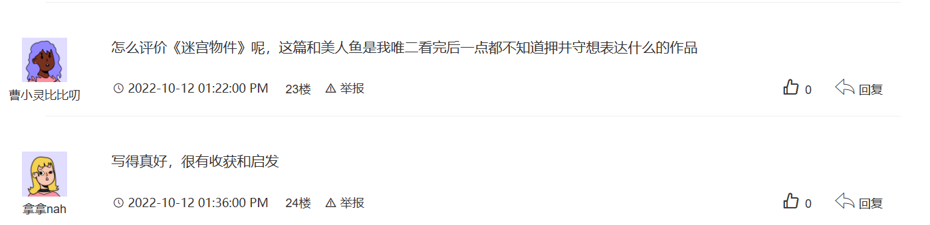

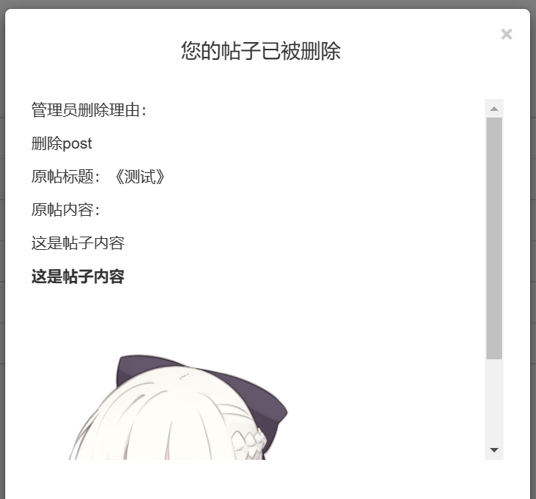
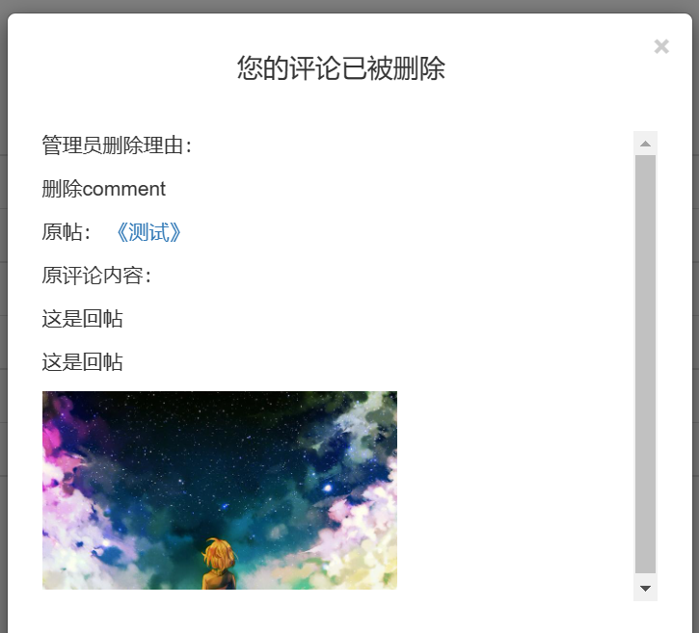
复用弹窗元素
许多页面需要用到重复的元素，如帖子中每层楼都对应一个回复该楼层的弹窗，每条删除通知也对应一个弹窗。当一个帖子楼层较多时，为每个楼层都加入一个带富文本框的弹窗元素将大大增加HTML文档的大小，极大影响页面加载速度。
因此，我们在整个帖子的回复功能使用同一个弹窗，通过javascript来改变其显示内容。删除通知弹窗同样只有一个，而根据被删除对象是帖子或回帖加载不同的格式和内容。

Slide 29
阶段总结
05

Slide 30
本阶段总结
新增 用户可以在主页查看关注的人发布的帖子 | 优化 管理员通知功能，管理员共享用户的举报等信息
优化 用户实时聊天功能，支持在聊天中上传图片 | 对项目整体进行系统性测试，测试了系统的功能、性能以及安全性等
优化 改进富文本编辑器组件，使用户能更好地编辑图片排版 | 对软件后端的代码进行单元测试，总体达到了90%以上覆盖率
新增 用户新建收藏夹以及添加收藏的功能 | 优化 post的发布页面，对上传图片自动进行压缩，并优化删除图片过程
优化 管理员的权限设置，审查页面只能通过管理员通知进入 | 优化 前端页面样式，通过对布局进行增删修改，提升了页面的简洁性

Slide 31
经验与教训
1. 在进行单元测试与系统测试的时候发现了一些比较基础的bug，在项目开发过程中应该及时检查并修改。
2. 对软件工程等理论知识的落地应用较为生疏，对于学到的理论以及概念，将其应用到项目中的能力仍然有待提高。
3. 对职责的划分应该明确，通过讨论等形式明确具体的目标，并通过任务解耦来实现有效分工，避免返工和重复工作。
4. 应当重视软件架构的设计，在明确软件功能的基础上，选择合适的架构，从而避免在项目推进后再修改基础架构。

Slide 32
成员贡献
张康宁 | 侧重于软件架构的设计、软件需求的设计以及后端的代码实现，并且负责了项目管理以及进度推进
戴语彤 | 侧重于前端页面样式的设计、页面功能的设计、对应的前端代码的实现以及第三方api的选择与调用
徐雨杰 | 侧重于软件架构的设计、软件需求的设计以及对应的后端的代码实现，并且负责项目的系统性测试环节
牟冠多 | 侧重于前端页面样式的设计、页面功能的设计以及对应的前端代码的实现

Slide 33
感谢聆听

